Slide 1
Aspects théoriques du retraitement des dispositifs médicaux
Adaptation aux conditions d’exercice au cabinet médical et au cabinet dentaire

Slide 2
Points abordés
Aspect légal et réglementaire
Le Niveau d’Assurance de Stérilité
Classification du retraitement selon les risques
Notions de validation
Les contrôles
Les locaux
Et l’endoscopie…

Slide 3
Aspect légal et réglementaire
Définitions
La législation
Les Normes Techniques
Les Bonnes Pratiques de Retraitement des Dispositifs Médicaux Stériles en Suisse

Slide 4
Réglementation des DMx en Suisse
Conception
Élimination
Valider la conception
Utilisation/
Maintenance/
Retraitement
Cercle qualité
Production
Contrôle/Libération
Remise
Distribution

Slide 5
Circuit: « La marche en avant »
Du « sale » vers le propre
Utilisation
Distribution
Pré-désinfection
Stockage
Nettoyage-désinfection
-séchage
Emballage -
Contrôles
conditionnement
Stérilisation

Slide 6
Les dispositifs médicaux
L’Ordonnance sur les dispositifs médicaux définit les dispositifs médicaux ainsi:
(section 1 Dispositions générales / art.1 Dispositifs médicaux)
Tous les instruments, appareils, équipements, substances et autres ustensiles médico-techniques, utilisés seuls ou en association, y compris les logiciels et accessoires, destinés à être appliqués à l’être humain et dont l’action principale voulue dans ou sur le corps humain n’est pas obtenue par des moyens pharmacologiques, immunologiques ou métaboliques, mais dont l’action peut être soutenue par ces moyens, et servant chez l’homme à:

Slide 7
Les dispositifs médicaux
Diagnostiquer, prévenir, contrôler, traiter ou atténuer une maladie
Diagnostiquer, contrôler, traiter ou atténuer une blessure ou un handicap, ou à compenser un handicap
Etudier ou modifier l’anatomie, à remplacer des parties d’anatomie, à étudier, modifier ou remplacer un processus physiologique
Maîtriser la conception ou établir un diagnostic en relation avec la conception

Slide 8
Les dispositifs médicaux
Son usage
Son domaine d’utilisation
Ses performances
Ses modèles
Ses accessoires
Ses connexions
Son environnement fonctionnel
Sa durée de vie
Un dispositif
est défini si sont
déterminés:

Slide 9
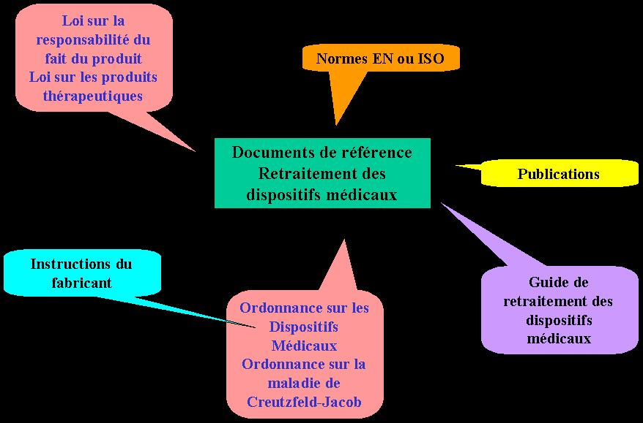
Documents de référence

Slide 10
Aspects légaux
Tâche du législateur
La Loi doit garantir que seul des produits thérapeutiques de qualité, sûrs et efficaces sont mis sur le marché
La Loi doit aussi contribuer à ce que ces produits thérapeutiques soient utilisés de façon sûre et efficace conformément à leur destination

Slide 11
Aspects légaux
Loi Fédérale sur la responsabilité du fait du produit
LRFP du 18/06/1993
Producteur
répond du dommage d’un produit défectueux vis à vis d’un tiers
Notion de fabricant
Notion de défaut

Slide 12
Aspects légaux: LPTh
Loi Fédérale sur les médicaments et les dispositifs médicaux
Loi sur les Produits Thérapeutiques du 15/12/2000
Devoir de diligence: article 3
Assurer la maintenance: article 49
Annoncer un événement indésirable: article 59

Slide 13
Aspects légaux : LPTh
Art.1 En vue de protéger la santé de l’être humain et des animaux, vise à garantir la mise sur le marché de produits thérapeutiques de qualité, sûrs et efficaces:
Elle vise en plus à:
Protéger les consommateurs de produits thérapeutiques contre la tromperie
Contribuer à une utilisation modérée en rapport avec la destination des produits thérapeutiques
Approvisionnement, informations et conseils spécialisés sûrs et ordonnés dans le pays
Art.2 S’applique entre autre aux opérations en rapport avec le produit thérapeutique, notamment à leur fabrication et à leur mise sur le marché

Slide 14
Aspects légaux : LPTh
Loi fédérale du 15 décembre 2000 sur les médicaments et les dispositifs médicaux (Loi sur les produits thérapeutiques, LPTh, RS 812.21)
Le devoir de diligence (article 3 LPTh) fait obligation aux utilisateurs de dispositifs médicaux de prendre toutes les mesures nécessaires en fonction de l'état de la science et de la technique pour que la santé des humains et des animaux ne soit pas menacée. Cette exigence peut être remplie en recourant aux normes actuelles et documents auxiliaires (mémentos, guides d'exécution, recommandations des associations).

Slide 15
Aspects légaux : LPTh
Loi fédérale du 15 décembre 2000 sur les médicaments et les dispositifs médicaux (Loi sur les produits thérapeutiques, LPTh, RS 812.21)
Les normes et documents auxiliaires ne sont pas des lois. Celui qui ne s'en sert pas doit cependant démontrer que la méthode de travail tient compte de l'état de la science et de la technique, et que les objectifs de sécurité fixés par la loi sont remplis dans la même mesure.
La justification demeure de la responsabilité de l'utilisateur.

Slide 16
Aspects légaux : LPTh
Chapitre 3: Les Dispositifs Médicaux
Art.45 Nul dispositif médical utilisé conformément à l’usage auquel il est destiné ne doit mettre en danger la santé de l’utilisateur, du consommateur, du patient ou du tiers
Performances et efficacité doivent pouvoir être prouvées
Quiconque met un dispositif médical sur le marché doit pouvoir prouver que ledit dispositif satisfait aux exigences essentielles

Slide 17
Aspects légaux : LPTh
Chapitre 3: Les Dispositifs Médicaux
Art.45 Le Conseil Fédéral fixe les exigences auxquelles les dispositifs médicaux doivent satisfaire. Il fixe notamment:
Les exigences essentielles
Les règles de leur classification
Les langues dans lesquelles doivent être rédigées les informations sur le produit
L’institut désigne les normes techniques qui permettent de concrétiser les exigences essentielles, désignant autant que possible des normes harmonisées sur le plan international, toute dérogation devant être approuvée par l’autorité compétente

Slide 18
Aspects légaux : LPTh
Chapitre 3: Les Dispositifs Médicaux
Les exigences sont fixées dans:
La directive 93/42/CEE du 14 juin 1993 relative aux dispositifs médicaux
La directive 90/835/CEE du 20 juin 1990 relative aux dispositifs médicaux implantables actifs
Directive amendée par la 2007/47/CE

Slide 19
Aspects légaux : LPTh
Art. 49 Obligation d’assurer la maintenance
Quiconque utilise un dispositif médical à titre professionnel ou l’applique sur autrui est tenu de prendre toutes les mesures d’entretien qui sont nécessaires pour maintenir les performances et la sécurité du dispositif médical
Le conseil fédéral peut prescrire la manière de faire et peut régler la procédure apportant la preuve que l’obligation d’assurer la maintenance et les exigences y relatives ont été remplies, et peut lier la maintenance à des exigences en matière de qualifications professionnelles

Slide 20
Aspects légaux : LPTh
Art.86 Délits
  « Est passible de l’emprisonnement ou d’une amende de 200.000 au plus, ….
  Quiconque met intentionnellement en danger la santé des êtres humains »
    Néglige son devoir de diligence
    Néglige son obligation d’assurer la maintenance

Slide 21
Aspects légaux : ODim
Ordonnance sur les dispositifs médicaux du 17 octobre 2001
Premier paquet des ordonnances d’application de la LPTh accepté et mis en vigueur le 1er janvier 2002
Nouvelle Odim le 20 mars 2010

Slide 22
Aspects légaux : ODim
Vides juridiques comblés
Produits de diagnostic in vitro
Dispositifs contenant des composantes d’origine humaine
Dispositions
Pour
les utilisateurs
Maintenance
Matériovigilance
Swissmedic
Institut Suisse des
Produits Thérapeutiques

Slide 23
Aspects légaux : ODim
Evaluation de la conformité
Procédures européennes standards permettant
Le marquage CE ou MD des dispositifs médicaux
Transposition
Dans le droit Suisse
Qualité et
Sécurité des
Dispositifs
Médicaux
Concept de
« New and
Global
Approach »

Slide 24
Aspects légaux : ODim
Le marquage CE (Orec-wxyz)
Passeport pour la libre circulation des produits en Europe
Marquage administratif
Conformité avec les exigences essentielles, procédures d’évaluation de la conformité selon les risques et les produits
Sur plusieurs types de produits: dispositifs médicaux, appareils électriques, jouets, etc….

Slide 25
Directive européenne 93/42/CEE amendée 2007/47/CE
Les dispositifs délivrés à l’état stérile doivent être conçus, fabriqués et conditionnés dans un emballage non réutilisable et/ou selon des procédures appropriées de façon à ce qu’ils soient stériles lors de leur mise sur le marché et qu’ils le demeurent dans les conditions prévues de stockage et de transport, jusqu’à ce que la protection assurant la stérilisation soit endommagée ou ouverte.
Les dispositifs qui sont délivrés en l’état stérile doivent avoir été fabriqués et stérilisés selon une méthode appropriée et validée

Slide 26
Ordonnance sur les dispositifs médicaux (ODim) Modification du 24 mars 2010
Art. 19 Retraitement
1 Tout professionnel utilisant à plusieurs reprises un dispositif médical veillera,
avant chaque réutilisation, à en vérifier le bon fonctionnement et s’assurera que le
dispositif a subi un retraitement correct.
2 Est réputé retraitement toute mesure de maintenance nécessaire pour préparer à
l’utilisation prévue un dispositif médical usagé ou neuf, en particulier des activités
comme le nettoyage, la désinfection et la stérilisation.
3 Les données relatives au processus et à la validation de la stérilisation doivent être enregistrées.
4 Toute personne qui retraite pour des tiers des dispositifs médicaux est tenue de
prouver qu’elle a réussi une procédure d’évaluation de la conformité selon
l’annexe 3 pour le traitement et la stérilisation des dispositifs médicaux.

Slide 27
Ordonnance sur les dispositifs médicaux (ODim) Modification du 24 mars 2010
Art. 20a Modification
Toute personne qui modifie ou fait modifier ou qui remet à neuf ou fait remettre à neuf un dispositif médical de manière non conforme au but prévu ou de manière à en modifier les performances doit satisfaire aux exigences régissant la première mise sur le marché.
Art. 24, al. 2
2 Les cantons se chargent du contrôle ultérieur:
c. de la maintenance et du retraitement des dispositifs médicaux par les professionnels qui s’en servent, hormis dans les hôpitaux.

Slide 28
Ordonnance sur les dispositifs médicaux (ODim) Modification du 24 mars 2010
Art. 29 Dispositions transitoires de la modification du 24 mars 2010
1 Les hôpitaux mettent en place leur système interne de déclaration obéissant aux principes de l’assurance de la qualité jusqu’au 1er juillet 2011.
2 Les cantons procèdent au contrôle de la maintenance et du retraitement des dispositifs médicaux par les professionnels qui s’en servent à partir du 1er juillet 2011.
La présente modification entre en vigueur
le 1er avril 2010.

Slide 29
Aspects légaux : ODim
Celui qui procède à des modifications, au retraitement des dispositifs médicaux est responsable de la première mise sur le marché
Nécessite une procédure d’évaluation de la conformité

Slide 30
Aspects légaux : ODim
Responsable de la première mise sur le marché, si:
Remise à neuf de dispositifs médicaux à usage unique (si mention single use)
Fabrication de dispositifs médicaux
Modification de dispositifs médicaux
Stérilisation de dispositifs médicaux (selon la destination prévue par le fabricant) pour d’autres structures

Slide 31
Aspects légaux : ODim
Les principes de l’assurance qualité
Plan
Do
Check
Act

Slide 32
Aspects légaux : ODim
Organisation
Personnel
Formation
Processus
Mesure
Identification
Documentation
Règles de base
Traçabilité

Slide 33
Aspects légaux : ODim
La vigilance
Un réseau pour collecter des informations sur des problèmes liés aux dispositifs médicaux
Un système qui oblige le fabricant à utiliser ces informations pour améliorer son produit
Un réseau pour avertir les utilisateurs des problèmes ou pour présenter des solutions
Un but : vérifier la qualité du dispositif médical et non pas la compétence de l’utilisateur

Slide 34
Aspects légaux : OMCJ
Ordonnance sur la prévention de la maladie de Creutzfeld-Jakob lors des interventions médico-chirurgicales du 20/11/2002
Vise à réduire le risque de toutes les formes de la maladie de Creutzfeld-Jacob
Notion de tissus à risques
Décontamination et désinfection: en fonction de l’état des connaissances scientifiques
Stérilisation 134° 18 minutes sous pression de vapeur d’eau saturée

Slide 35
Aspects légaux : OMCJ
01/01/2003
Si équipement adéquat
01/01/2004
Equipement adéquat planifié
01/01/2005
Autres structures sanitaires sans équipements adéquats

Slide 36
Aspects normatifs
EN ISO 13485/AC, Edition:2010-01
Dispositifs médicaux - Systèmes de management de la qualité - Exigences à des fins réglementaires (ISO 13485:2003/Cor 1 :2009)
EN ISO 17664, Edition:2004-05
Stérilisation des dispositifs médicaux - Informations devant être fournies par le fabricant pour le processus de re-stérilisation des dispositifs médicaux (ISO 17664:2004)

Slide 37
Aspects normatifs
EN ISO 15883-1, Edition: 2009-11
Laveurs – désinfecteurs – partie 1: Exigences générales, termes et définitions et essais (ISO 15883-1 : 2006)
EN ISO 15883-2, Edition: 2009-11
Laveurs – désinfecteurs – partie 2: Exigences et essais pour laveurs dé­sinfecteurs destinés à la désinfection thermique des instruments chirurgicaux, du matériel d’anesthésie, des bacs, plats, récipients, ustensiles, de la verrerie, etc. (ISO 15883-2 : 2006)
EN ISO 15883-4, Edition: 2009-11
Laveurs-désinfecteurs - Partie 4: exigences et essais des laveurs-désinfecteurs destinés à la désinfection chimique des endoscopes thermolabiles (ISO 15883-4 : 2008)

Slide 38
Aspects normatifs
EN ISO 11607-1, Edition:2009-10
Emballages des dispositifs médicaux stérilisés au stade terminal - Partie 1: Exigences relatives aux matériaux, aux systèmes de barrières stériles et aux systèmes d'emballages
EN ISO 11607-2, Edition:2006-06
Emballages des dispositifs médicaux stérilisés au stade terminal - Partie 2: Exigences relatives aux procédés de mise en forme, de fermeture et d'assemblage
EN 868-5, Edition:2009-09
Matériaux d'emballages pour les dispositifs médicaux stérilisés au stade terminal - Partie 5: Sachets et gaines thermoscellables constitués d’une face matière poreuse et d’une face film plastique - Exigences et méthodes d'essai

Slide 39
Aspects normatifs
EN 285 : 2006 + A2 : 2009, Edition: 2009-05
Stérilisation. Stérilisateurs à la vapeur d’eau. Grands stérilisateurs
EN 13060 : 2004 + A : 2009, Edition:2009-05
Petits stérilisateurs à la vapeur d'eau
EN ISO 17665-1, Edition:2006-11
Stérilisation des produits de santé - Chaleur humide – Partie 1 : Exigences pour le développement, la validation et le contrôle de routine d'un procédé de stérilisation des dispositifs médicaux (ISO 17665-1 :2006)
EN ISO 17665-2, Edition : 2009-01
Stérilisation des produits de santé – Chaleur Humide – Parie 2 : Directives relatives à l’application de l’ISO 17665-1 (ISO 17665-2 : 2009)

Slide 40
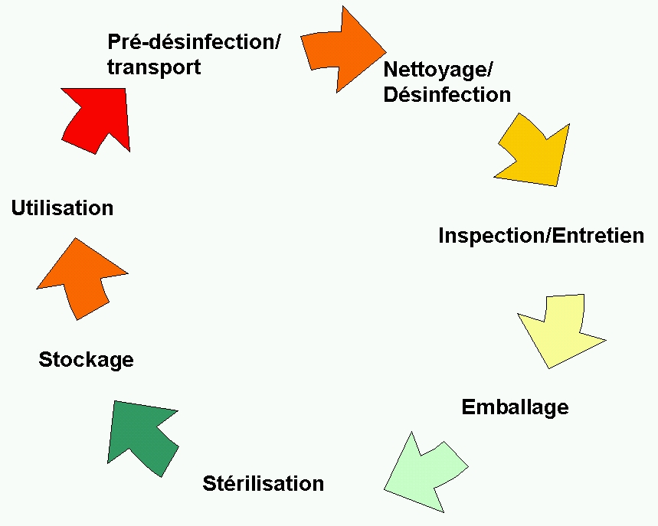
BPRPPS
Bonnes pratiques de retraitement
des dispositifs médicaux
pour les cabinets médicaux et
les cabinets dentaires
ainsi que d'autres utilisateurs
de petits stérilisateurs à la
vapeur d'eau saturée
Version 1.0f / Avril 2010

Slide 41
Les guides
Guide pour la validation et le contrôle de routine des procédés de stérilisation à la vapeur d’eau dans les établissements de soins
en référence aux normes
SN EN ISO 17665-1 et CEN ISO/TS 17665-2
Version du 30 avril 2010

Slide 42
Les guides
Guide pour l’achat d’un petit stérilisateur à la vapeur d’eau à l'intention des cabinets médicaux et dentaires et autres établissements de soins
d'après la norme EN 13060:2004 "Petits stérilisateurs à la vapeur d'eau",
septembre 2005

Slide 43
Les publications
Revues professionnelles stérilisation (Forum)
Revues professionnelles associatives
Ne pas oublier les instructions des fabricants

Slide 44
Liens utiles
Swissmedic, Division Dispositifs Médicaux
medical.devices@swissmedic.ch
Société Suisse de Stérilisation Hospitalière: www.sssh.ch
Et les informations de vos associations faîtières ☺

Slide 45
Le niveau d’assurance de stérilité
On ne peut ni garantir dans l’absolu, ni vérifier la stérilité de tous les articles contenus dans une population ayant fait l’objet d’un traitement de stérilisation. Il existe toujours une certaine probabilité statistique qu’un micro-organisme puisse survivre à la stérilisation.
NAS = degré d’assurance avec lequel une population d’articles est rendue stérile par le procédé considéré
Pour qu’un dispositif médical puisse être étiqueté « stérile », la probabilité théorique qu’un micro-organisme viable soit présent sur un dispositif doit être égale ou inférieure à 1 pour 10⁶
Importance de la connaissance de la contamination initiale: Principe de la sur-destruction

Slide 46
Le niveau d’assurance de stérilité
Inactivation des micro-organismes: 1ère loi
A température constante, la contamination est
divisée par 10 chaque fois que l’opération est
prolongée d’un temps de durée constante
– temps de réduction décimal
– symbolisé par la lettre D
– caractéristique d’une souche bactérienne

Slide 47
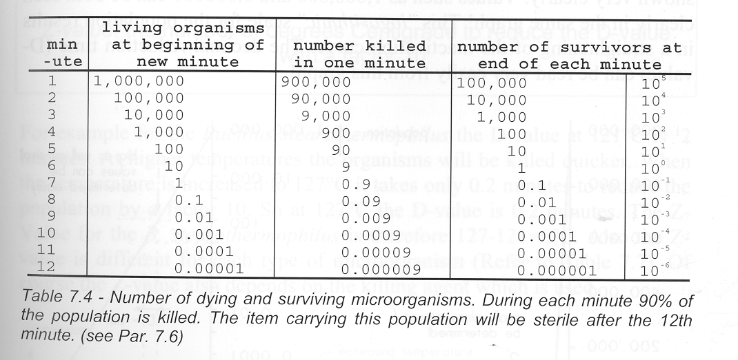
Le niveau d’assurance de stérilité
Inactivation des micro-organismes: 1ère loi

Slide 48
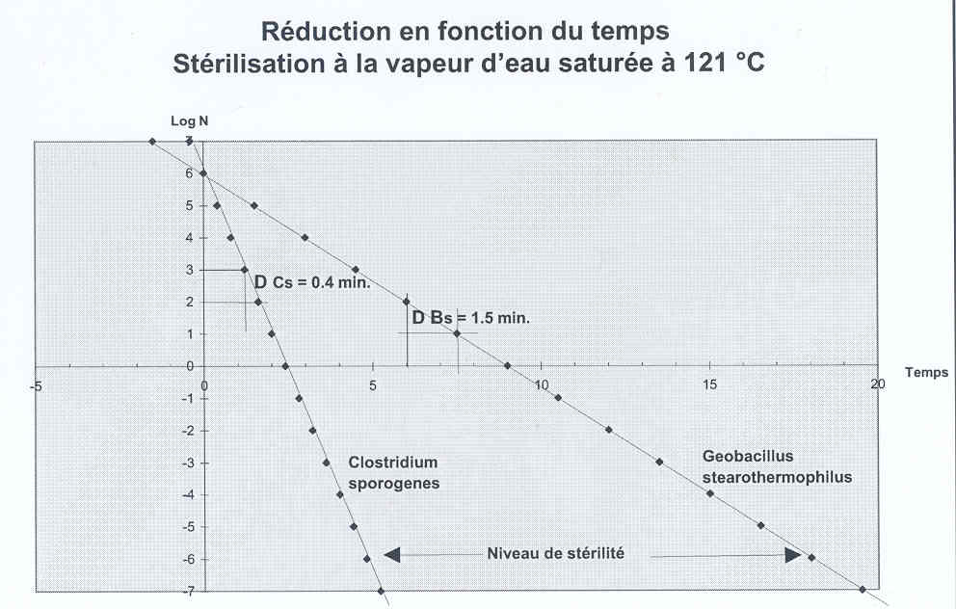
Le niveau d’assurance de stérilité
Inactivation des micro-organismes: 1ère loi

Slide 49
Le niveau d’assurance de stérilité
Inactivation des micro-organismes: 2 ème loi
Chaque fois que la température est accrue d’un
nombre de degré donné, la stérilisation est dix fois
plus rapide:
– valeur d’inactivation thermique
– symbolisée par la lettre Z

Slide 50
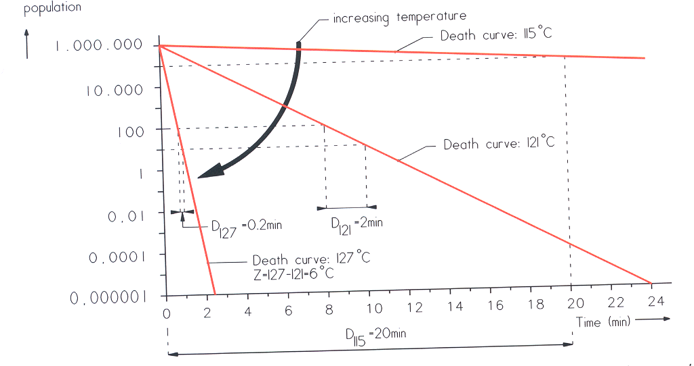
Le niveau d’assurance de stérilité
Inactivation des micro-organismes: 2ème loi

Slide 51
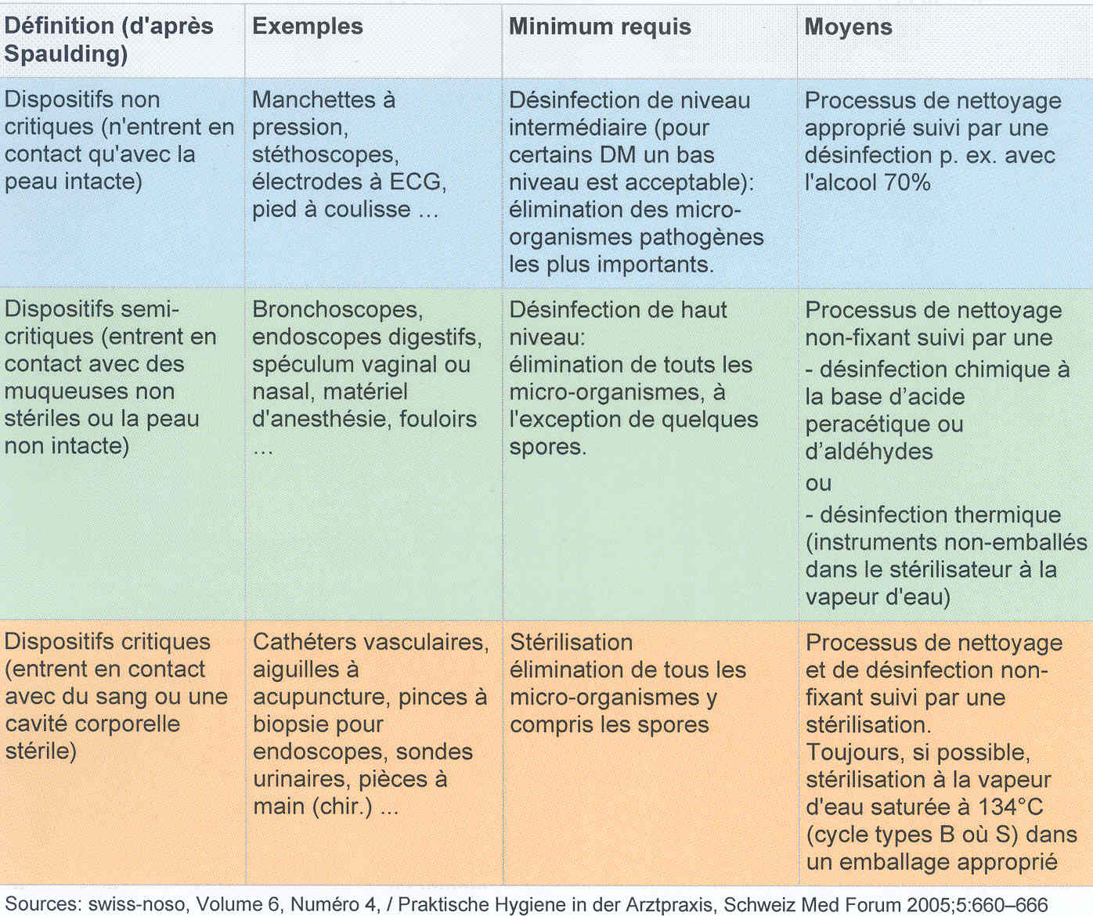
Classification du retraitement selon les risques

Slide 52
Classification du retraitement selon les risques
Pré-désinfection: - 5 log
Nettoyage: - 3 log
Désinfection: - 5 log
Stérilisation: -12 log minimum

Slide 53
Cycle de laveur-désinfecteur

Slide 54
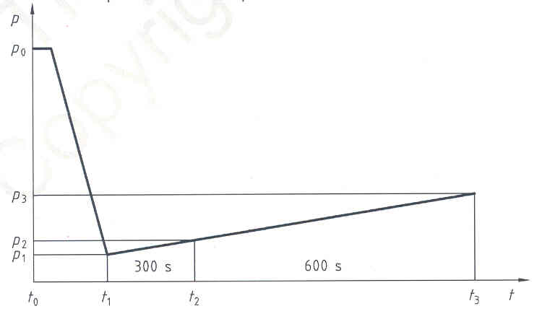
Test de fuite d’air. stérilisateur

Slide 55
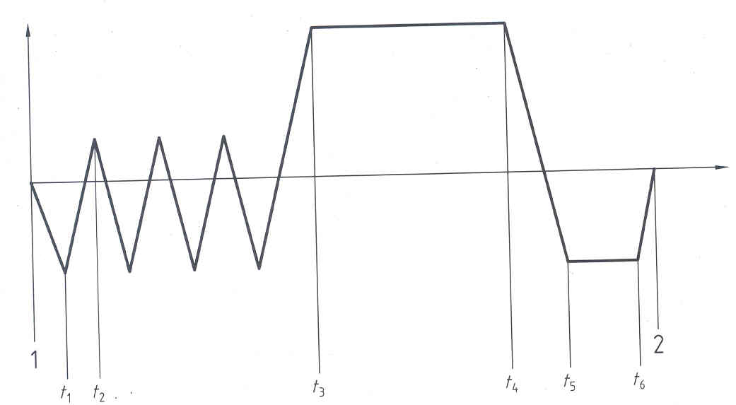
Cycle stérilisateur vapeur

Slide 56
Notions de validation
Qualification de l'installation QI
Le contrôle à la réception de l'installation doit démontrer que le stérilisateur est installé et qu’il fonctionne, à son emplacement définitif, conformément aux spécifications.
Qualification opérationnelle QO
La qualification opérationnelle garantit la conformité des dispositifs de sécurité et de régulation, que l’appareil peut fournir les performances exigées et que les déviations éventuelles peuvent être détectées pour le processus défini.

Slide 57
Notions de validation
Qualification des performances (QP)
La qualification des performances documente que le processus du stérilisateur permet la production de dispositifs médicaux stériles. Dans ce but, des charges de référence les plus critiques doivent être définies. Celles-ci doivent être constituées de telle sorte que les DM les plus difficiles à stériliser soient intégrés.
Propriétés, caractéristiques critiques pour les charges de référence :
Corps creux
Porosité/textile
Masse importante
Emballages complexes

Slide 58
Notions de validation
Première fois: répéter 3 fois chaque cycle pour attester de la reproductibilité
Ensuite: recommandation 1 x par an, mais essentiellement selon les recommandations du fabricant du stérilisateur et après entretien, maintenance
Charge de validation doit être représentative de l’activité au cabinet
Responsabilité de signer le rapport par une personne compétente identifiée au cabinet

Slide 59
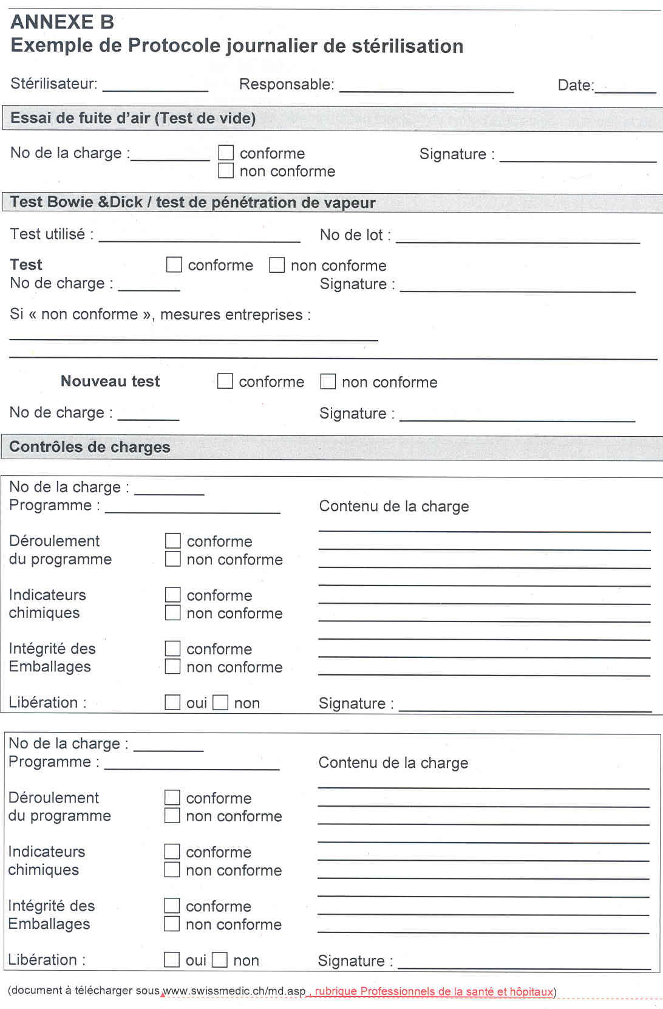
Les contrôles
Le dossier
de stérilisation

Slide 60
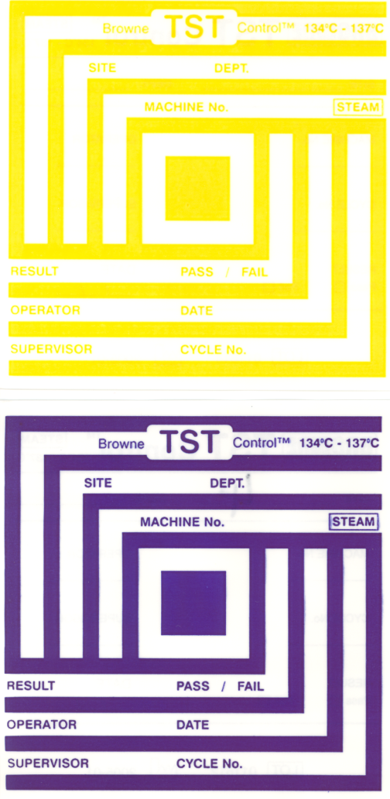
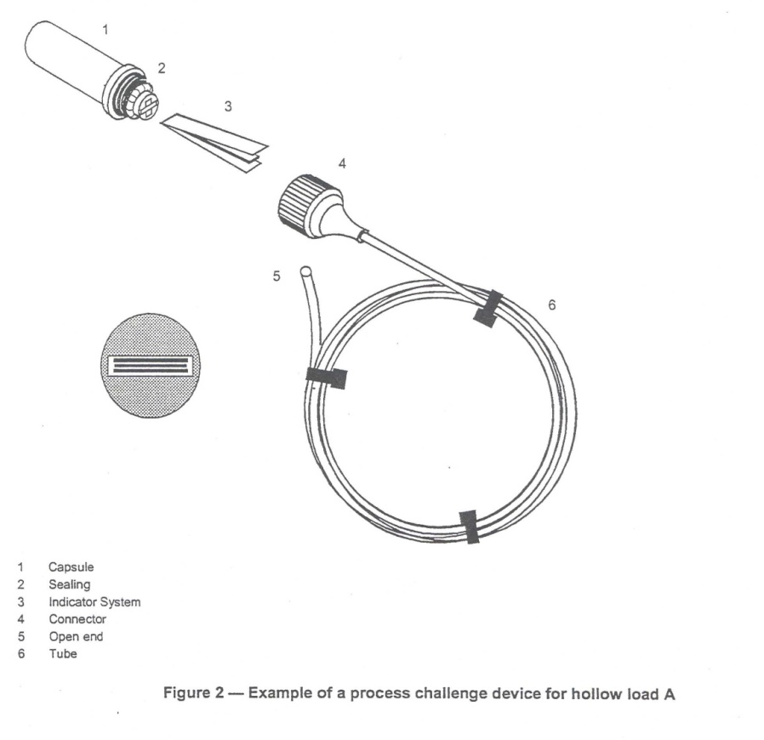
Les contrôles
Paquet BD test
Test d’Epreuve de Procédé

Slide 61
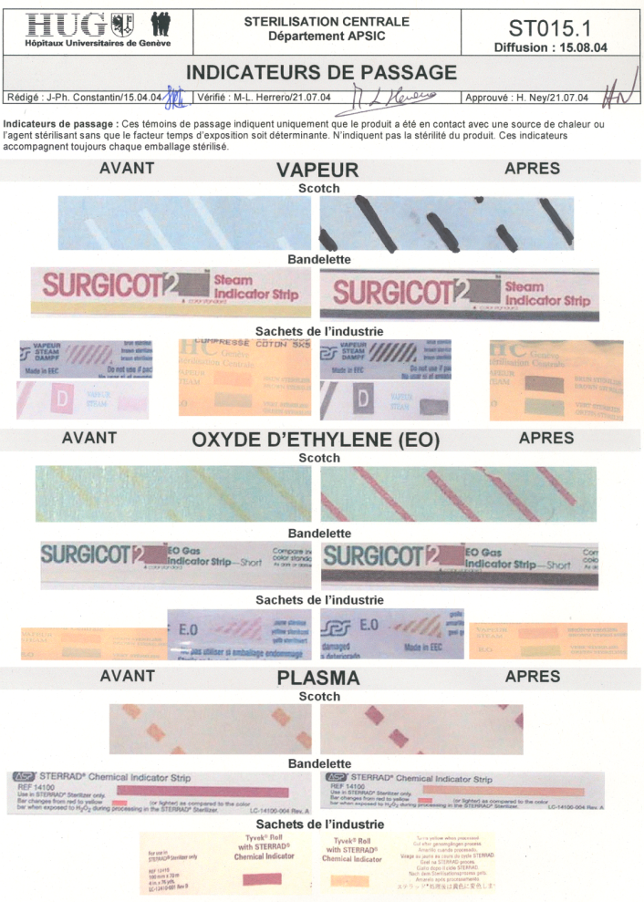
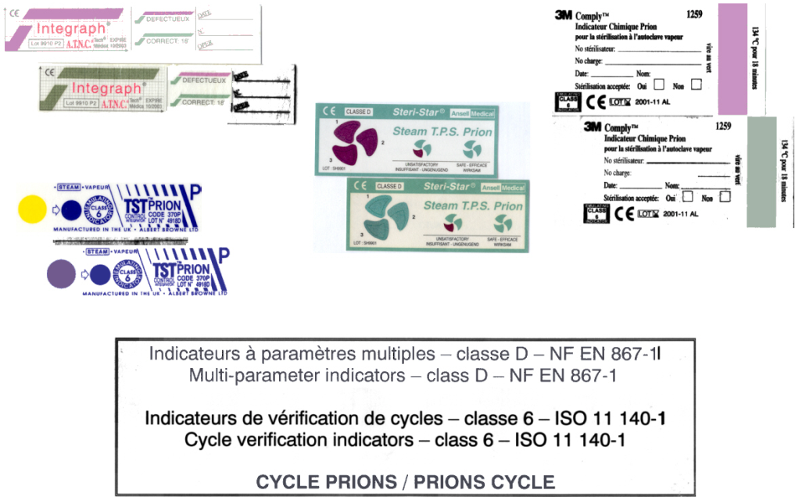
Les contrôles – Indicateurs chimiques
Classe 1
Classe 4 à 6

Slide 62
Les locaux
Le retraitement des dispositifs médicaux devrait se faire en dehors de la zone de traitement, de préférence dans un local réservé à cette tâche.
Celui-ci doit être divisé en 3 zones distinctes p. ex. par des parois de plexiglas.
Si cela n'est pas possible, il convient de marquer les parois avec des bandes adhésives de couleur.

Slide 63
Les locaux
Tous les instruments utilisés sont déposés dans la zone rouge.
Toutes les manipulations doivent être faites avec des gants de ménage.
Les instruments sont lavés-désinfectés dans un laveur-désinfecteur ou trempés dans un bac de pré-désinfection, puis lavés.
L’élimination adéquate des déchets se fera aussi dans cette zone.

Slide 64
Les locaux
Dans la zone jaune, les instruments lavés et désinfectés, peuvent être contrôlés, éventuellement aiguisés, huilés et conditionnés en vue de leur stérilisation même sans gants, mais après désinfection des mains.
Dans la zone verte a lieu la stérilisation dans des autoclaves à vapeur d’eau saturée.
Tous les instruments conditionnés et stérilisés, doivent être stockés à l’abri de la poussière et au sec.
L’entretien de tous les locaux fait partie du plan d'hygiène.
La mise en œuvre du nettoyage doit être documentée

Slide 65
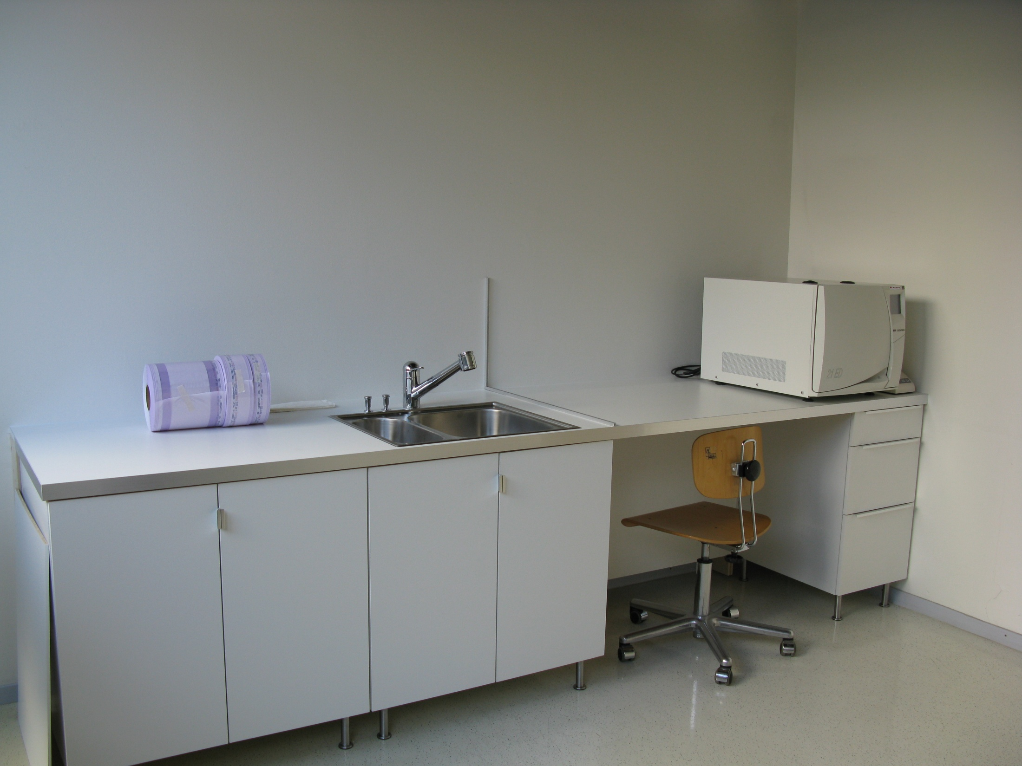
Zone rouge
Zone jaune
Zone verte
Petite protection plexi
Zone de
conditionnement
Ultrasons ou
Bac lavage manuel
Stérilisateur

Slide 66
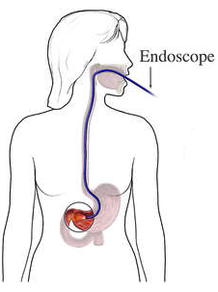
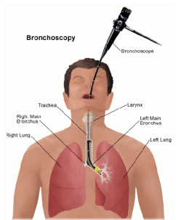
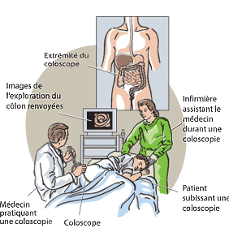
Classification des DMx et niveau de traitement requis dans le cadre des activités d’endoscopie
DMx | Classement du DM | Niveau de risque infectieux | Niveau de ttt requis prenant en compte le risque ATNC
- Gastroscope Coloscope Bronchoscope Duodénoscope | Semi-critique | Risque médian | Désinfection de Haut Niveau* Désinfection de Niveau Intermédiaire** (précédé d’un double nettoyage)
*Swiss-noso Task Force : Royaume Uni, Etats-Unis, Allemagne
** circulaire DGS/DHOS/E2 n°2001-138 du 14 mars 2001

Slide 67
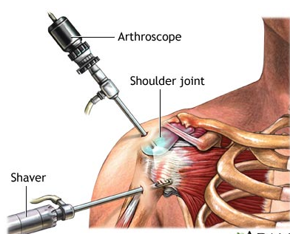
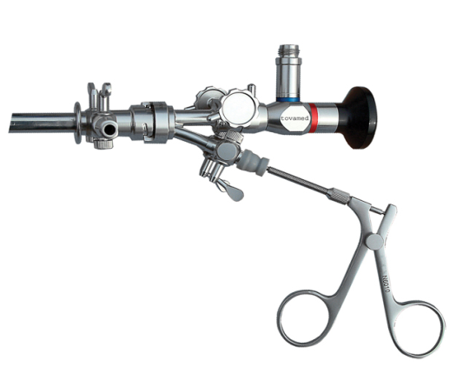
DMx | Classement du DM | Niveau de risque infectieux | Niveau de ttt requis prenant en compte le risque ATNC
- Cholédoscopes transpariétaux - Coelioscope - Urètrocystoscope - Arthroscope … | Critique | Haut risque | Stérilisation selon les indications du fabricant A défaut désinfection de Haut Niveau

Slide 68
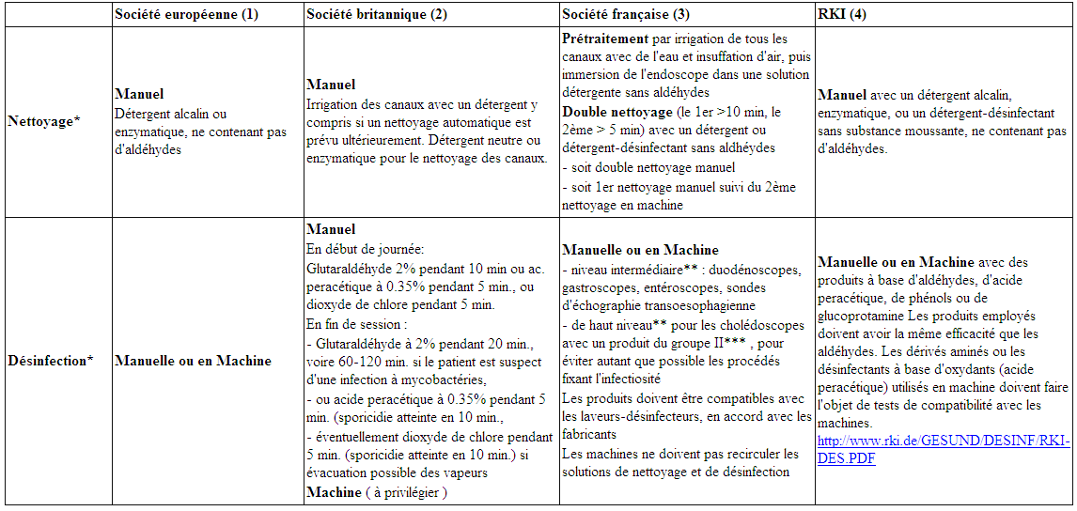
Recommandations émises par les sociétés de gastroentérologie en Europe
Swiss-NOSO Volume 10, Numéro 4, 2003

Slide 69
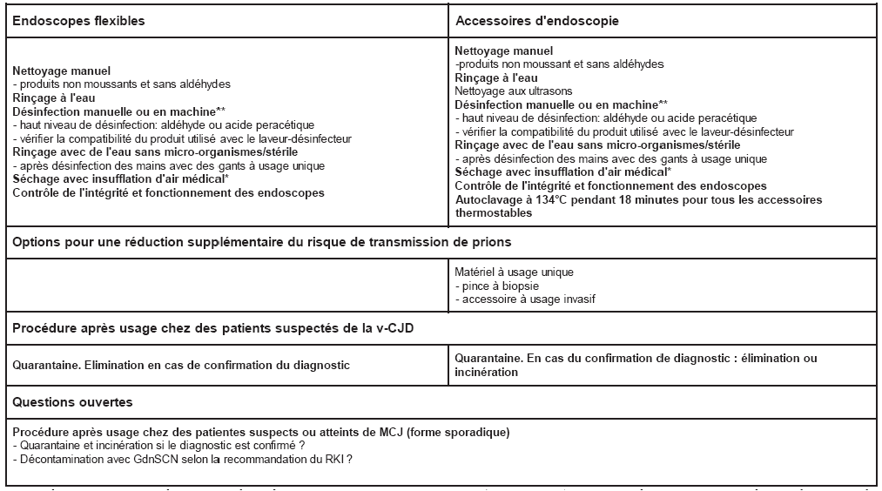
Recommandations générales de la Swiss-Noso-CJD- Task Force
Volume 10 N°4, 2003

Slide 70
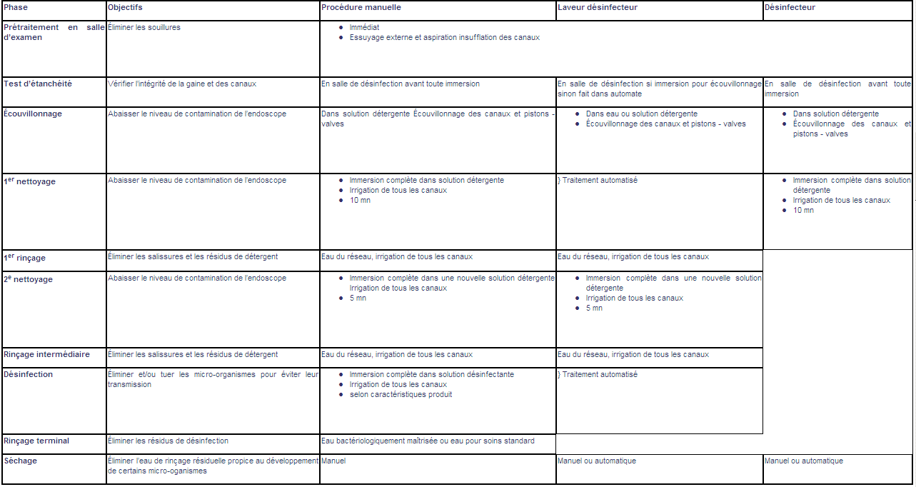
Exemple de protocole

Slide 71
Je vous remercie de votre attention
Place aux questions…
On ne peut jamais réduire les énoncés des risques à de simples constats de faits.
En effet, ces risques comportent aussi des éléments théoriques et normatifs constitutifs.
Ulrich Beck « La société du Risque » 1986
La volonté est tellement libre de sa nature, qu'elle ne peut jamais être contrainte
René Descartes
Remerciements à ma collègue madame Delphine Scalia (Service Prévention et Contrôle de l’Infection HUG) pour ses supports concernant les endoscopes

